Slide 1
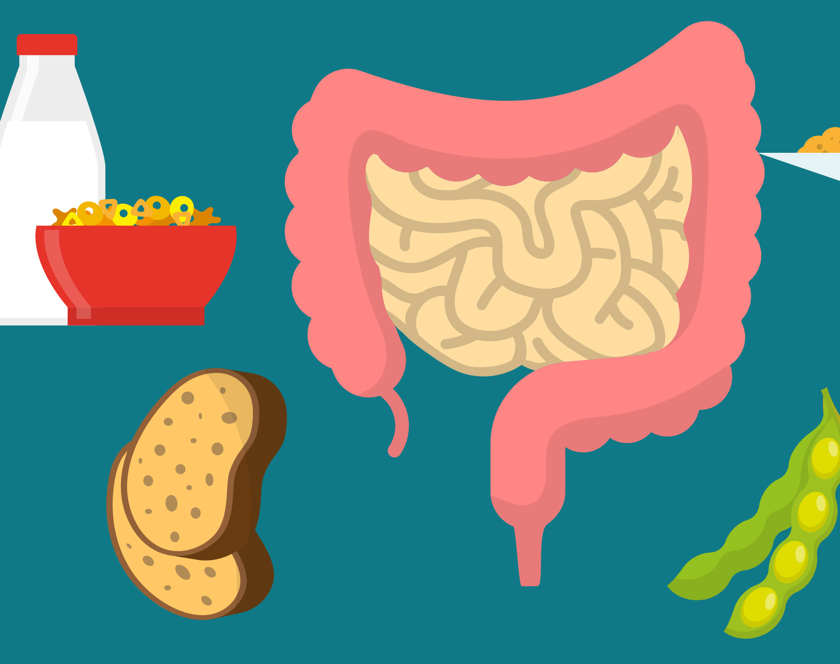
Thema 2: Voeding en vertering
Blz. 80

Slide 2
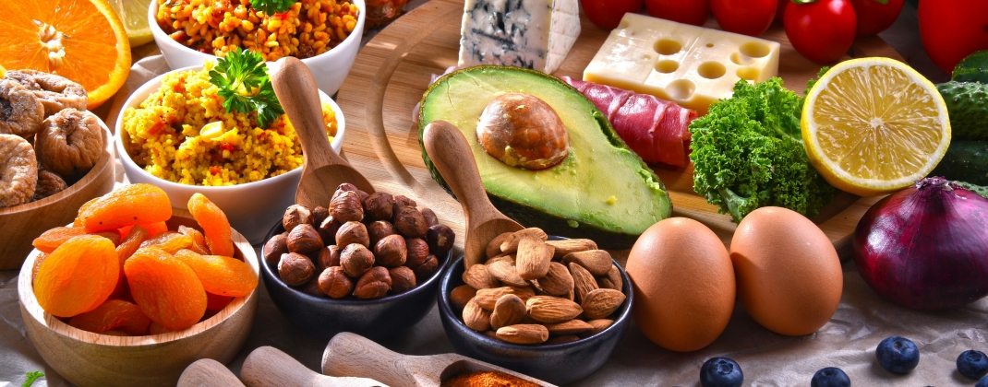
BS 1. Voedingsmiddelen
Blz. 80

Slide 3
Leerdoelen
Je kunt de functies van voedingsstoffen en voedingsvezel in voedingsmiddelen noemen.

Slide 4
Bron: Voedingscentrum https://www.youtube.com/watch?v=2pKJJPBLn-0&t=52s

Slide 5
Plantaardig of dierlijk
Voedingsmiddelen= Alles wat je eet of drinkt.
Plantaardig= Delen van planten.
Dierlijk= Vlees/eieren/zuivelproducten.

Slide 6
Voedingsstoffen
Voedingsstoffen= Bruikbare bestanddelen van voedingsmiddelen (voor energie, groei, herstel).

Slide 7
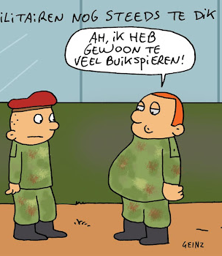
4 functies voedingsstoffen
Brandstoffen= Leveren energie (verbranding, temperatuur).
Bouwstoffen = Groei, ontwikkeling en herstel (nieuwe cellen en weefsels).
Reservestoffen= Worden opgeslagen voor later (bouw- of brandstof).
Beschermende stoffen= Zorgen ervoor dat je niet ziek wordt.

Slide 8
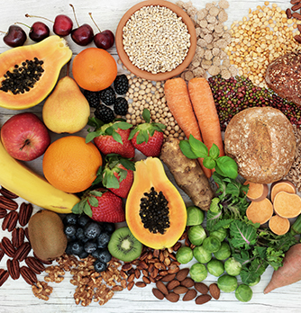
Voedingsvezels
Voedingsvezels = Verzamelnaam voor stoffen afkomstig van planten die ons lichaam niet kan verteren.
(volkoren, groente, fruit, noten)

Slide 9
Bron: Clipphanger https://www.youtube.com/watch?v=mVW3vTXzixc

Slide 10
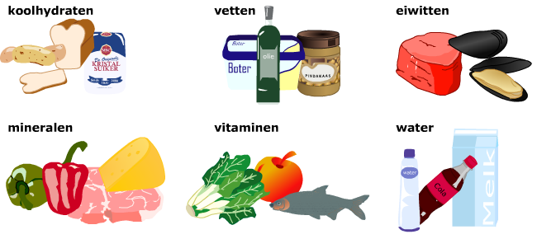
BS 2. Voedingsstoffen Blz. 88

Slide 11
Leerdoelen
Je kunt de zes groepen voedingsstoffen noemen met hun functies en kenmerken.

Slide 12
Bron: Vlaams Instituut Gezond Leven https://www.youtube.com/watch?v=GynVcOqPmZw

Slide 13
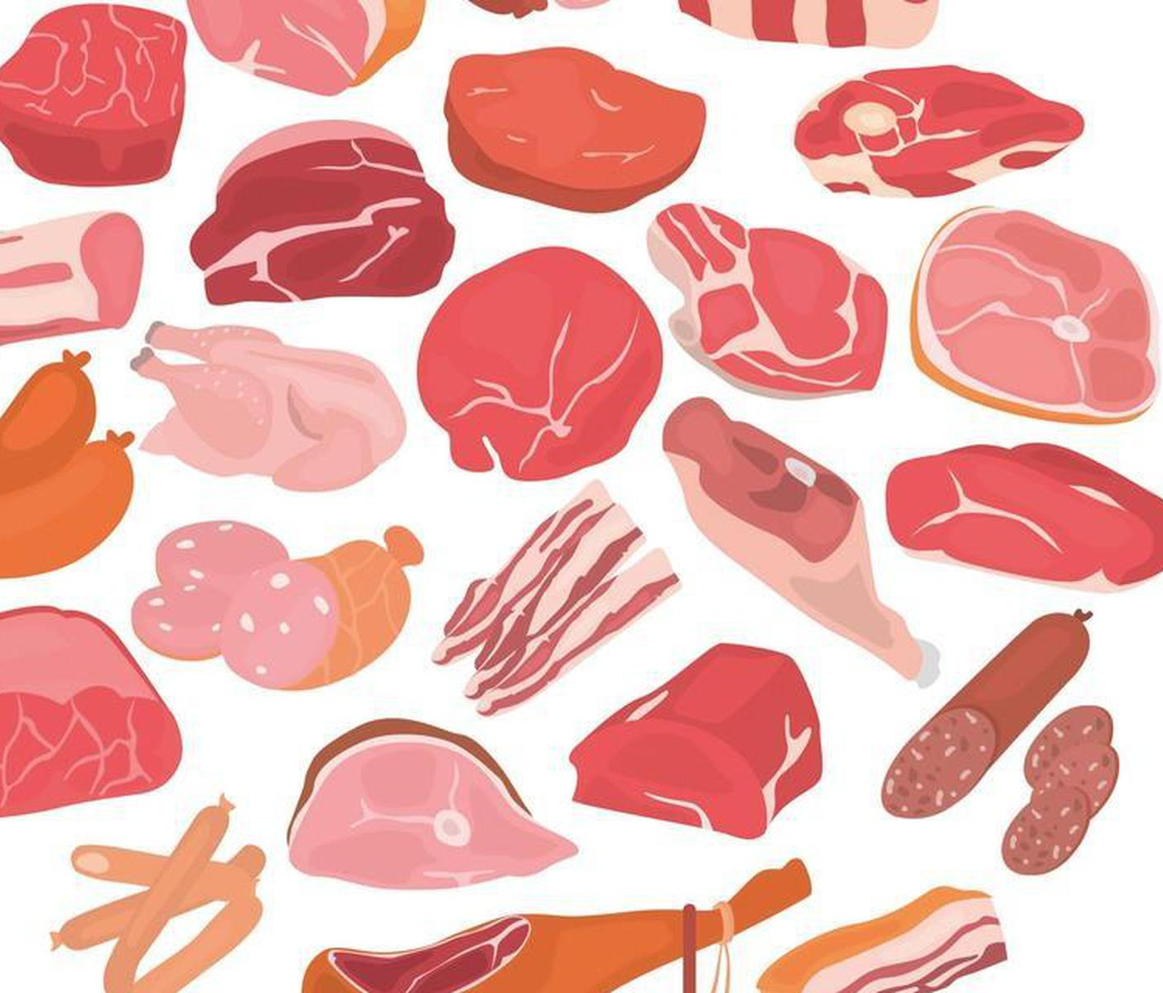
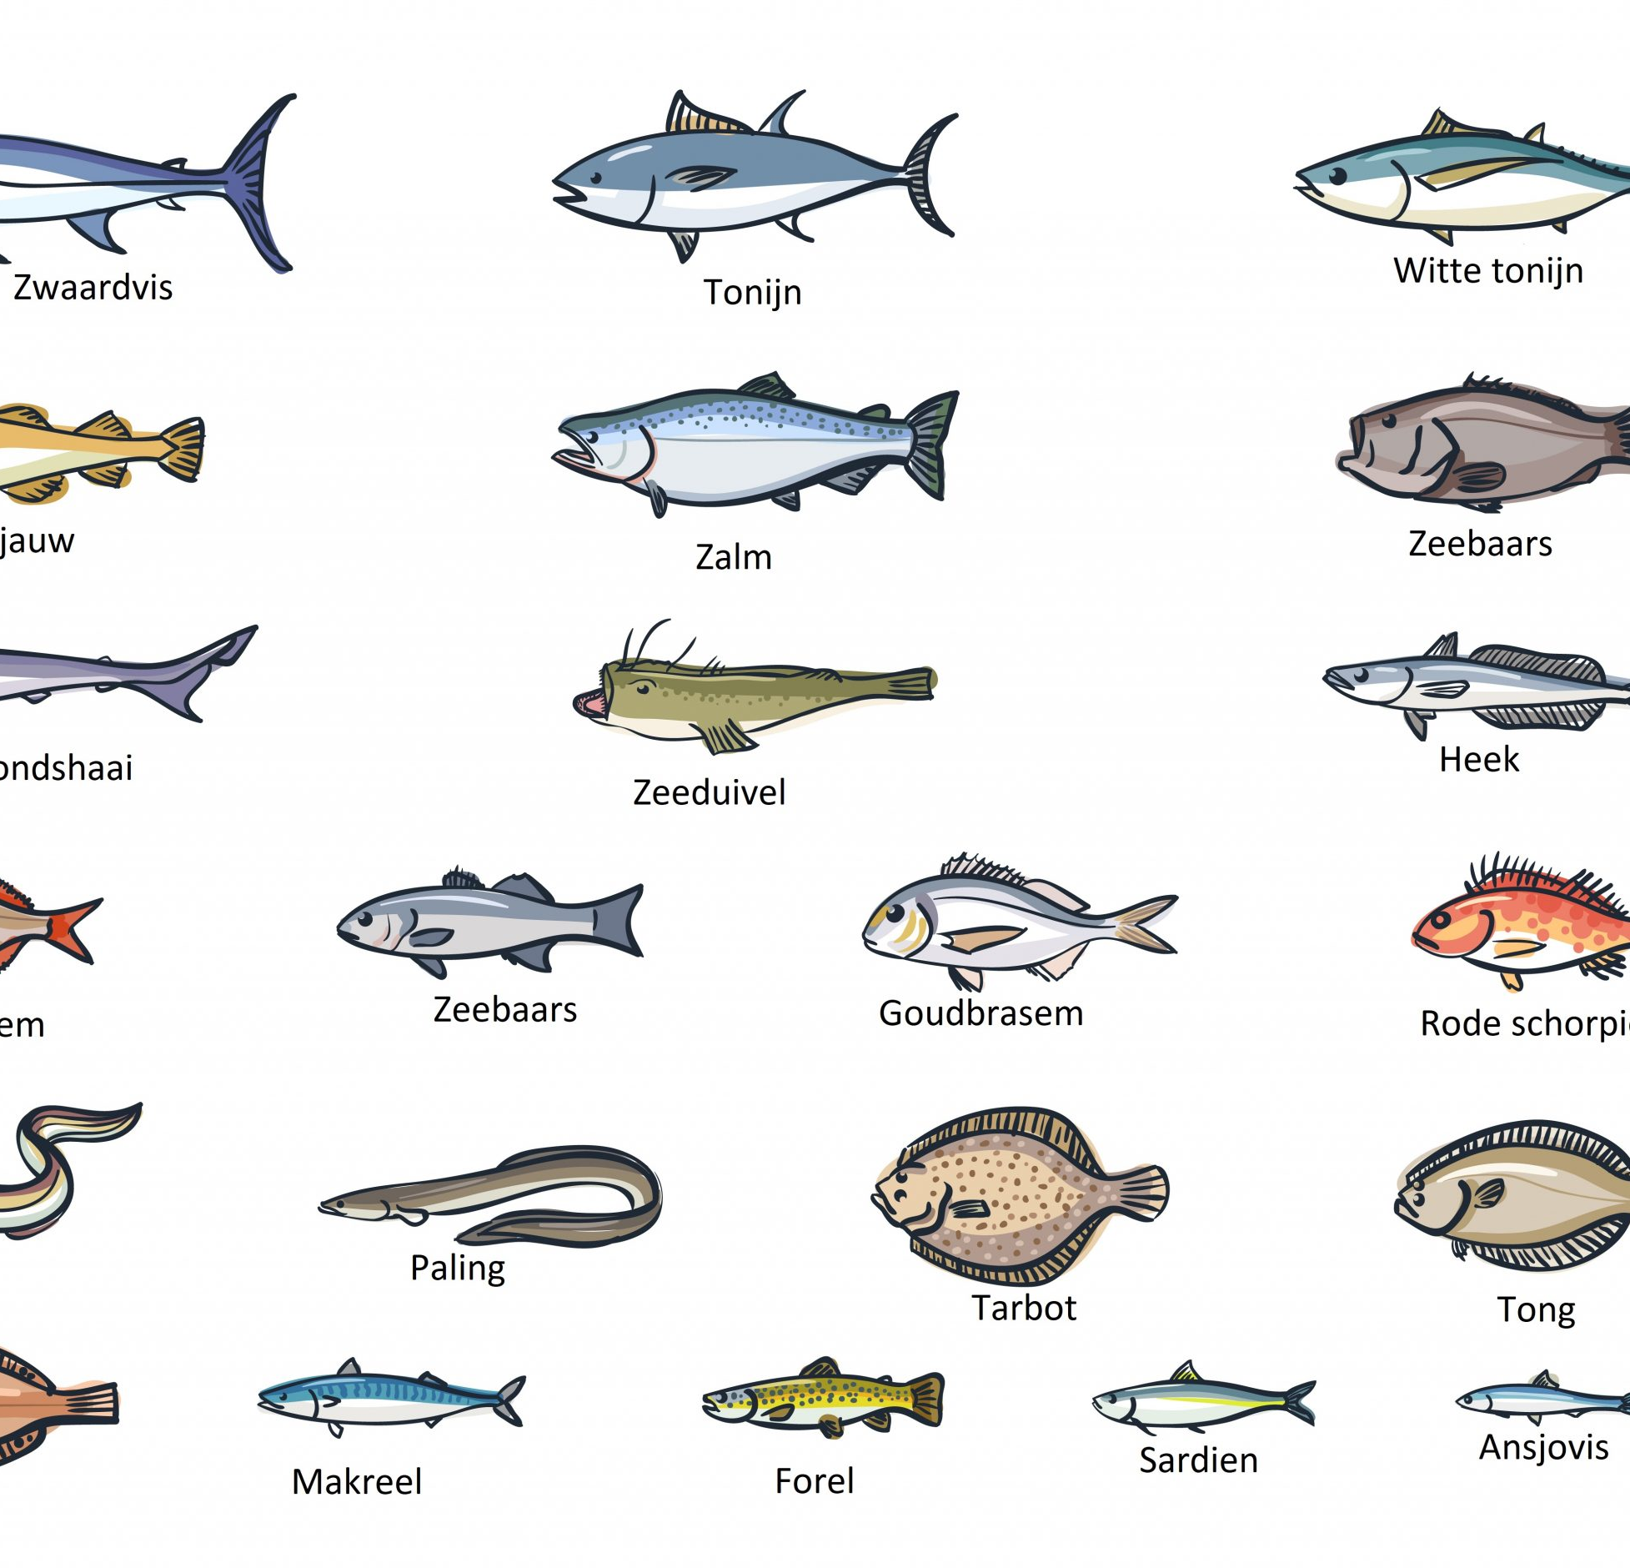
De 6 voedingsstoffen
1) Eiwitten
Vooral bouwstoffen
Ook brandstoffen
Teveel eiwit vet reservestof

Slide 14
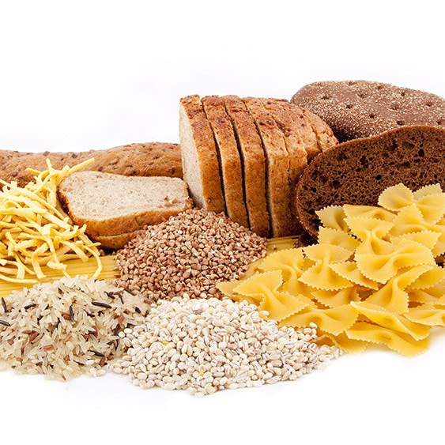
De 6 voedingsstoffen
2) Koolhydraten
Vooral brandstoffen
Ook bouwstoffen
Glucose, zetmeel
Te veel wordt in lever en spieren opgeslagen (reservestof) als glycogeen.

Slide 15
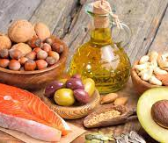
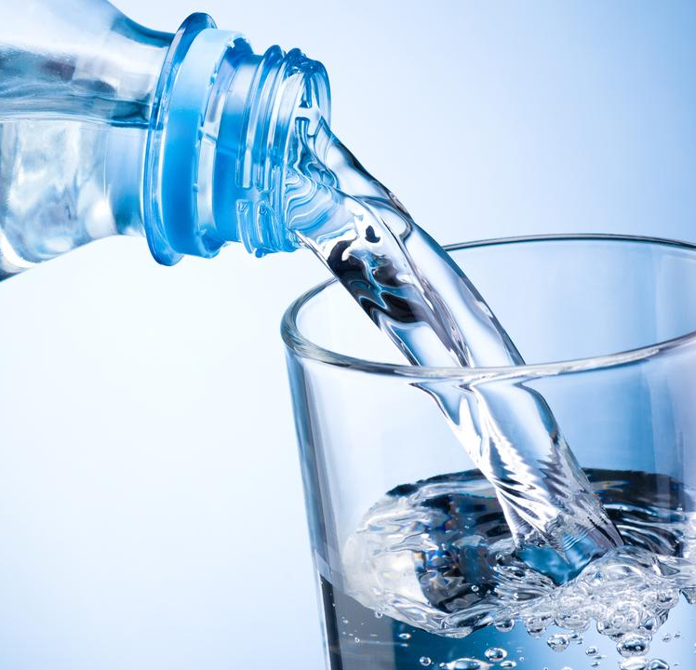
De 6 voedingsstoffen
3) Vetten
Vooral brandstof
Ook bouw- en reservestoffen.
4) Water
Bouwstof
Lichaam bestaat 60% - 80% uit water.
Belangrijk bij vervoeren stoffen.

Slide 16
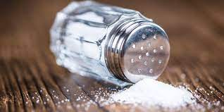
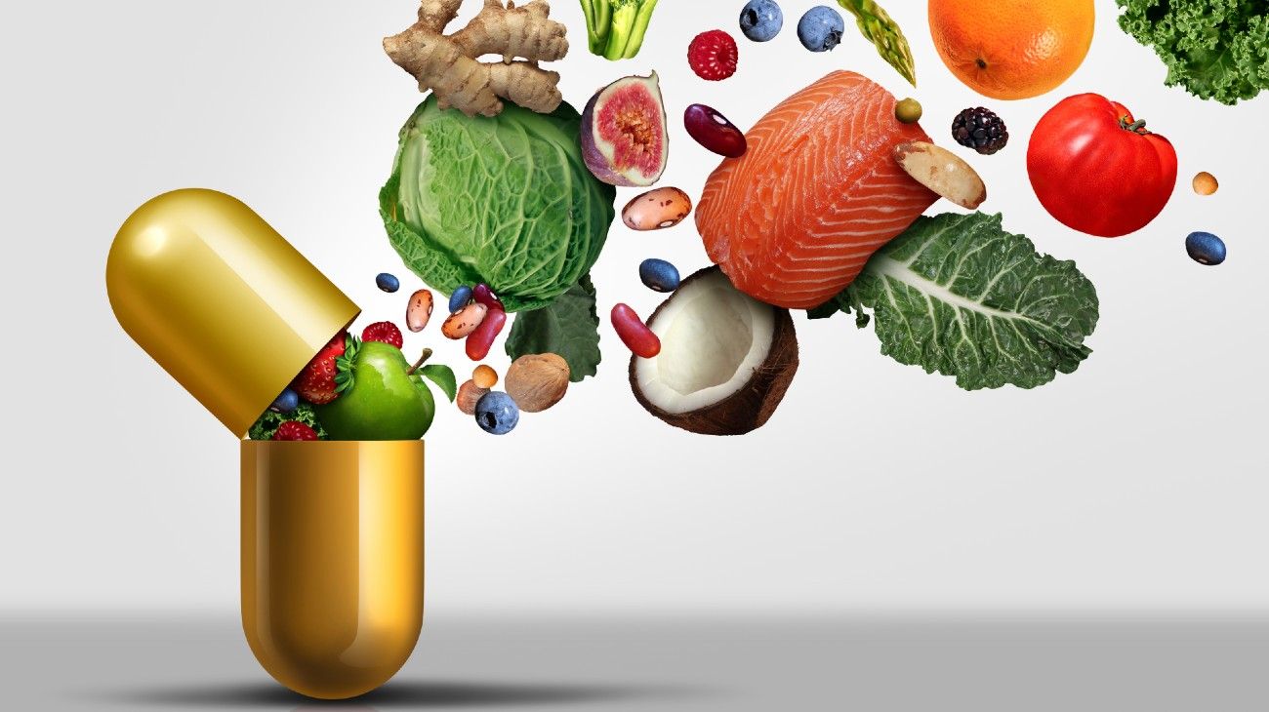
De 6 voedingsstoffen
5) Mineralen (zouten)
Vooral bouwstof
Ook beschermende stof
Kalkzouten: opbouw beenderen
IJzerzouten: opbouw rode bloedcellen
6) Vitamines
Vooral bouwstof
Ook beschermende stoffen

Slide 17
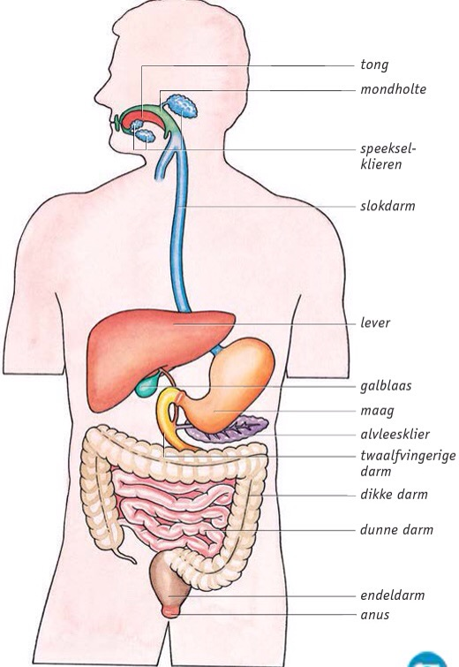
BS 3: Het verteringsstelsel
Pagina 96

Slide 18
Bron: Maag Lever Darm Stichting https://www.youtube.com/watch?v=64F4GtgqFJs

Slide 19
Leerdoelen
Je kunt de functie van vertering, verteringssappen en enzymen beschrijven.
Je kunt de delen van het gebit met functie benoemen.
Je kunt de werking van darmperistaltiek beschrijven.

Slide 20
Het verteringsstelsel
Darmkanaal: mond tot anus
(slokdarm, 12-vingerige darm, dunne en dikke darm, endeldarm.
Voedingsstoffen worden uit je voedsel opgenomen in het bloed. - Glucose, mineralen, vitaminen en water worden direct opgenomen.
- Eiwitten, koolhydraten en vetten moeten eerst worden verteerd.

Slide 21
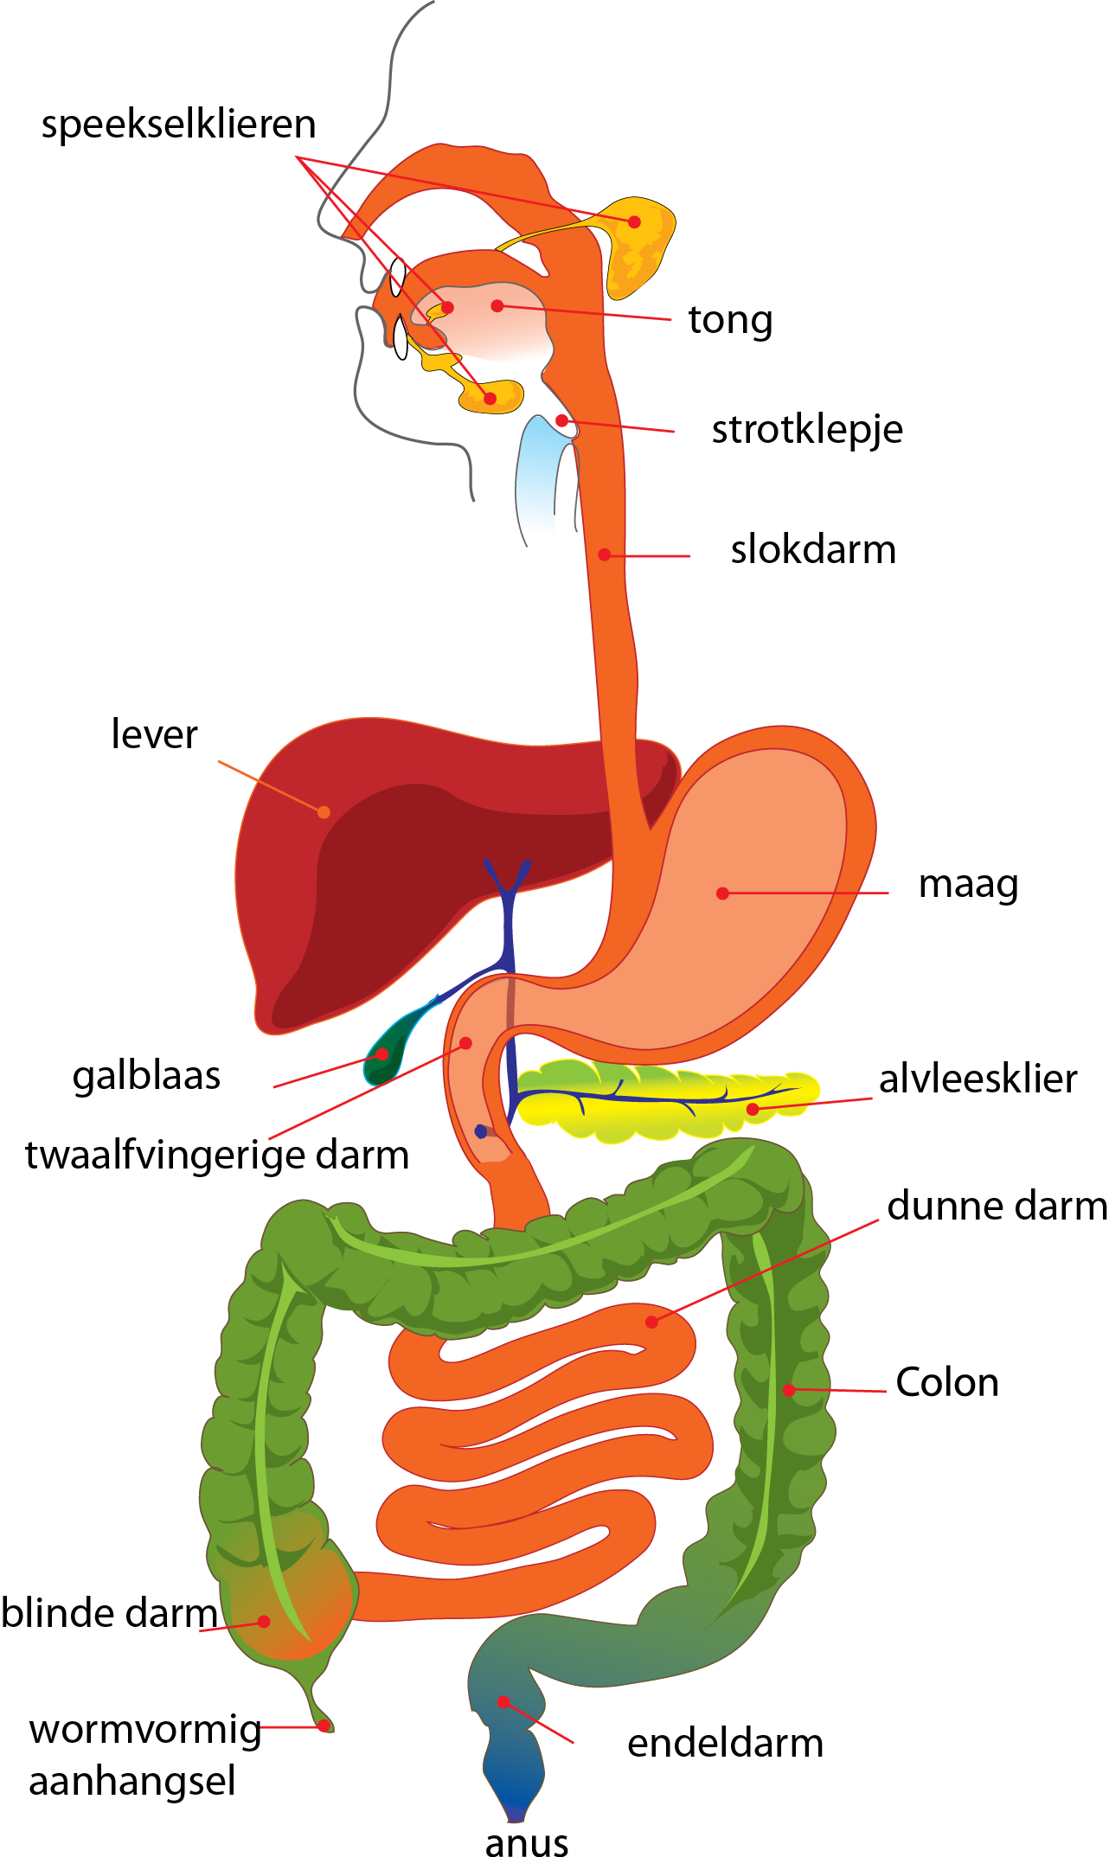
Verteren
Verteren: Het afbreken van grote voedingsstoffen tot kleinere stoffen verteringsproducten.
Stap 1. Kauwen
Stap 2. Verteringssappen

Slide 22
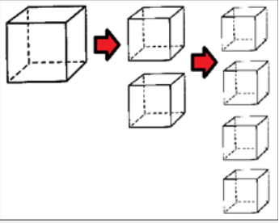
Kauwen
Snijtanden en hoektanden: Afbijten eten.
Kiezen: Fijnmalen eten en vergroten oppervlakte.

Slide 23
Verteringssappen
Verteringssappen: Breken stoffen af tot kleinere stoffen.
Worden gemaakt in verteringsklieren.
(Speekselklieren, maagsapklieren, lever, alvleesklier en darmsapklieren.)
Bevatten enzymen: versnellen afbreken voedingsstoffen.

Slide 24
Speekselklieren
Lever
Maagsapklieren
Alvleesklier
Darmsapklieren

Slide 25
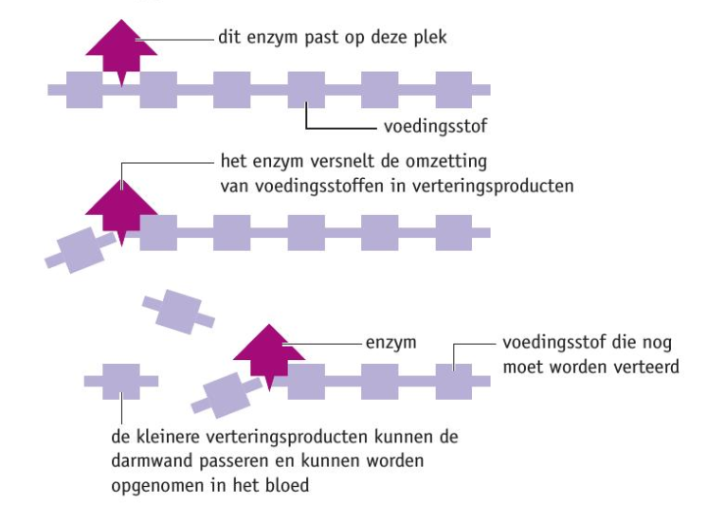

Slide 26
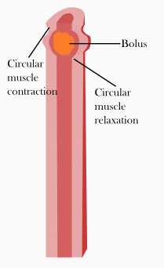
Darmperistaltiek
Darmperistaltiek/ peristaltische beweging: Het afwisselend samen bewegen van lengte- en kringspieren in de darmwand.
Eten gaat vooruit.
Eten wordt gemengd met verteringssappen.

Slide 27
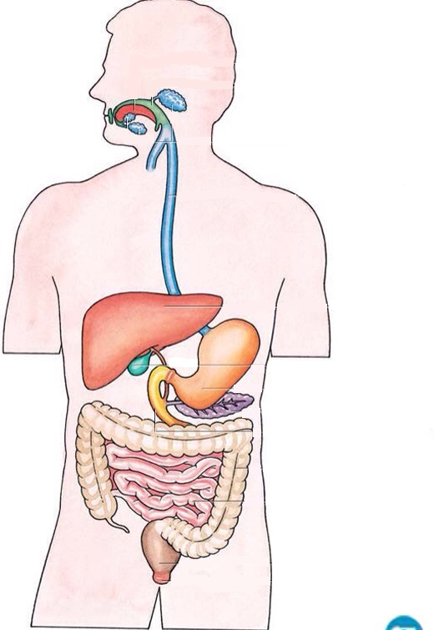
BS 4: De organen voor vertering
Bladzijde 104

Slide 28
Leerdoelen
Je kunt in een afbeelding de delen van het verteringsstelsel benoemen.
Je kunt de functies en kenmerken van de delen van het verteringsstelsel noemen.

Slide 29
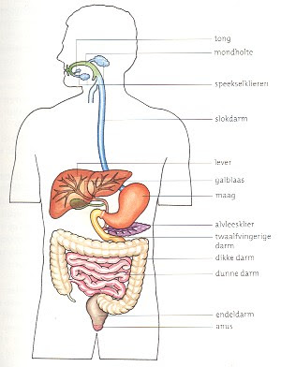
Verteringsstelsel
Verteren voedsel
Organen liggen vooral in de romp
Belangrijke organen/delen:
Mondholte
Slokdarm
Maag
Lever en alvleesklier
Twaalfvingerige darm
Dunne darm
Dikke darm
Blinde darm

Slide 30
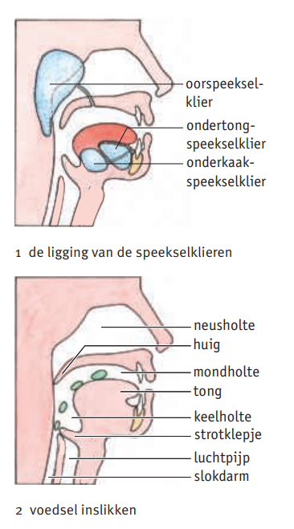
Mondholte
Kauwen
Speekselklieren produceren speeksel.
Door het speeksel makkelijker slikken.
Vertering zetmeel.

Slide 31
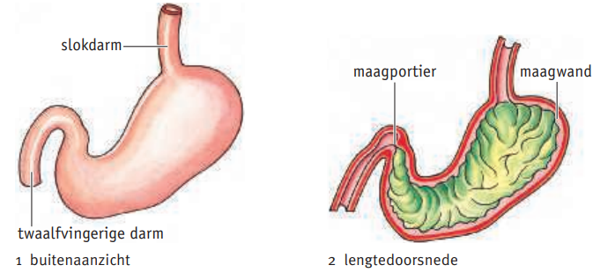
Slokdarm
Slokdarm
Functie: eten vanaf de keelholte verplaatsen naar de maag.
Maag
Functie: Voedsel tijdelijk opslaan.
Maagportier: Kringspier die de maag afsluit.
Maagsapklieren maken maagsap aan, bevat zoutzuur dood bacteriën.

Slide 32
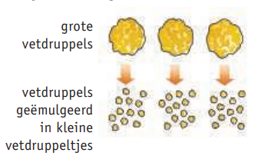
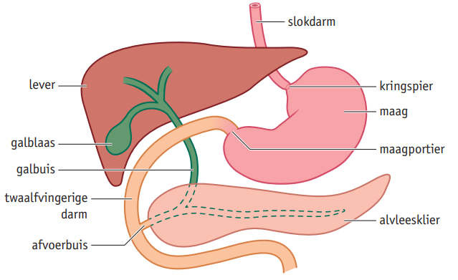
Twaalfvingerige darm
Functie: Hier komen verteringssappen uit de lever en alvleesklier bij het voedsel.
Lever
Functie: produceert gal.
Gal wordt tijdelijk opgeslagen in de galblaas.
Gal verdeelt grote vetdruppels in kleinere vetdruppels (emulgeren).
Verteert niet!
Alvleesklier
Functie: alvleessap produceren.

Slide 33
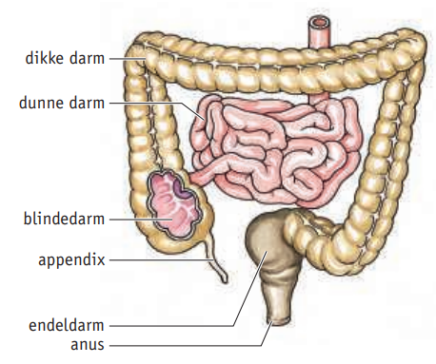
Darmen
Dunne darm
Functie: voedingsstoffen, verteringsproducten en water opnemen in het bloed.
Darmplooien en darmvlokken zorgen voor een groot oppervlak.
Dikke darm
Functie: water onttrekken aan de brij van onverteerde voedselresten, de brij wordt ingedikt.
Bij diarree wordt onvoldoende water in het bloed opgenomen.

Slide 34
Endeldarm
Functie: Tijdelijk opslaan van onverteerde voedselresten (ontlasting).
Anus: kringspier die de endeldarm afsluit.
Blindedarm met appendix
Functie: geen.
Bij blindedarmontsteking is het wormvormig aanhangsel ontstoken.

